Slide 1
Junit решение задач

Slide 2
Цели:
Научиться использовать assert
Научиться модульному тестированию
Научиться тестировать код

Slide 3
Обзор
JUnit — это популярная среда модульного тестирования в экосистеме Java. В JUnit 5 добавлено много новых функций, основанных на версии языка Java 8.

Slide 4
Как определить тест в JUnit?
Тест JUnit — это метод, содержащийся в классе, который используется только для тестирования. Это называется тестовым классом . Чтобы пометить метод как метод тестирования, добавьте к нему аннотацию @Test. Этот метод выполняет тестируемый код.

Slide 5
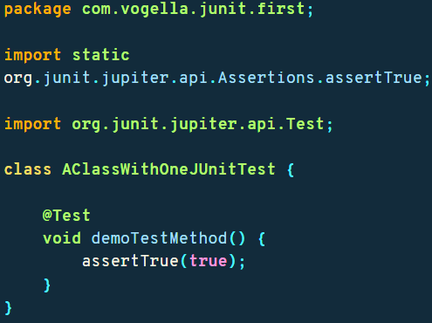
Следующий код определяет минимальный тестовый класс с одним минимальным тестовым методом.
Вы можете использовать методы утверждений , предоставляемые JUnit или другой инфраструктурой утверждений, для сравнения ожидаемого результата с фактическим результатом. Такие утверждения называются утверждениями или утверждениями утверждений .

Slide 6
Операторы Assert обычно позволяют определять сообщения, которые отображаются, если тест не пройден. Вы должны предоставить здесь осмысленные сообщения, чтобы пользователю было легче идентифицировать и устранить проблему. Это особенно актуально, если кто-то смотрит на проблему, кто не писал тестируемый код или тестовый код.

Slide 7
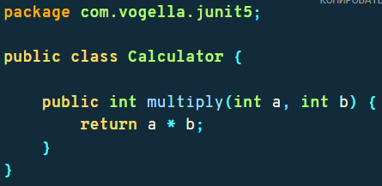
Пример разработки теста JUnit 5 для другого класса
В следующем примере определяется класс Java и тесты программного обеспечения для него.
Предположим, у вас есть следующий класс, который вы хотите протестировать.

Slide 8
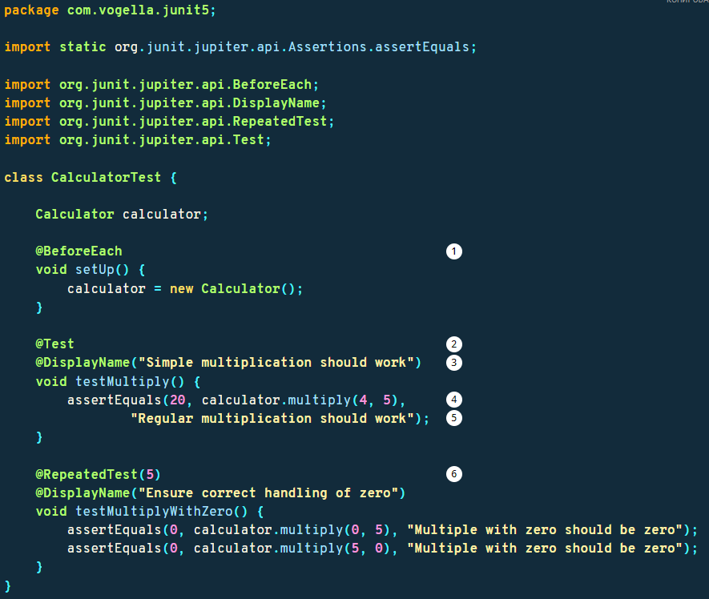
Тестовый класс для вышеуказанного класса может выглядеть следующим образом.

Slide 9
Метод, аннотированный @BeforeEach, запускается перед каждым тестом.
Метод, аннотированный @Test, определяет тестовый метод.
@DisplayName можно использовать для определения имени теста, которое отображается пользователю.
Это оператор assert, который подтверждает, что ожидаемое и фактическое значение совпадают, если не отображается сообщение в конце метода.
@RepeatedTest определяет, что этот метод тестирования будет выполняться несколько раз, в этом примере 5 раз.

Slide 10

Соглашения об именах тестовых классов JUnit
Инструменты сборки, такие как Maven, используют шаблон, чтобы решить, является ли класс тестовым классом или нет. Ниже приведен список классов, которые Maven автоматически учитывает при сборке:
включает все его подкаталоги и все имена файлов Java, начинающиеся с Test.
включает все его подкаталоги и все имена файлов Java, оканчивающиеся на Test.
включает все его подкаталоги и все имена файлов Java, оканчивающиеся на Tests.
включает все его подкаталоги и все имена файлов Java, оканчивающиеся на TestCase.
Поэтому общепринятой практикой является использование суффикса Test или Tests в конце имен тестовых классов.

Slide 11
Где должен находиться тест?
Как правило, модульные тесты создаются в отдельной исходной папке, чтобы отделить тестовый код от реального кода. Стандартное соглашение инструментов сборки Maven и Gradle заключается в использовании:
* src/main/java — для классов Java
* src/test/java — для тестовых классов

